Slide 1


Slide 2
Актуальность проекта
Дети младшего дошкольного возраста начинают знакомиться с такими понятиями, как овощи и фрукты. Для многих детей эти понятия неразделимы, им очень сложно классифицировать данные предметы по месту произрастания. В то же время дети должны понять, что овощи и фрукты очень полезны для здоровья, так как в них много витаминов, которые позволяют им лучше расти и развиваться.
Чтобы помочь детям классифицировать овощи и фрукты, познакомить их со свойствами и местом их произрастания, был выбран метод проектов. В игровом проекте дети знакомятся с такими свойствами: цвет, форма, величина, польза, место произрастания.
Умение детей классифицировать, сравнивать и обобщать способствует умственному развитию детей.

Slide 3
Цели:
Расширить и обобщить знания детей об овощах и фруктах через разные виды деятельности.
Объяснить, что в овощах и фруктах содержаться полезные вещества, необходимые для нашего здоровья.
Задачи:
Создать условия для формирования у детей познавательного интереса.
Познакомить детей с пользой овощей и фруктов
Учить различать овощи и фрукты по цвету, форме, величине.
Развивать у детей стремление отражать свои представления в продуктивной деятельности (рисование, лепка, загадки).
Воспитывать у детей желание участвовать в трудовой деятельности (посадка лука)
Воспитывать культуру питания, понимать, что за каждым овощем скрывается определенная польза.
Расширить кругозор, развивать наблюдательность, любознательность, связную речь, обогащать словарь детей.

Slide 4
Тип проекта: групповой, интегрированный. Включает в себя творческую, познавательно-исследовательскую, игровую, социально-коммуникативную, продуктивную деятельности.
Участники: дети младшей дошкольной группы (3-4 лет), родители, воспитатели.
Проект разработала: воспитатель Прохорова А. Я.

Slide 5
Ожидаемые результаты:
- Знать и называть овощи и фрукты по внешнему виду, цвету, форме.
- Понимать, что овощи растут на огороде, на грядках, а фрукты – на деревьях.
- Сформировать представления о пользе овощей и фруктов.
- Развивать познавательно-исследовательских и творческих способностей детей.
- Повышать речевую активность, активизировать словарь по теме «Овощи», «Фрукты».
- Проявить желание у детей есть овощи в любом виде (сырые, жаренные, варённые).
- Привлечь родителей к реализации проекта.

Slide 6
План мероприятий:
Подбор иллюстрированного материала по теме «Овощи и фрукты».
Прослушивание сказки Д. Родари «Чиполлино».
Разучивание подвижных игр «Капуста», «Урожай».
Разучивание пальчиковой гимнастики «Хозяйка однажды с базара пришла».
Дидактические игры «Повар и овощи», «Сбор урожая», «Назови, какой это сок», «Чудесный мешочек».
Папка – ширма «Овощи и фрукты, нужные продукты».
Чтение русской народной сказки «Вершки и корешки».
Подвижные игры «Большой и маленький», «Выйди на крылечко, (узнавание овоща и фрукта по описанию)».
Продуктивная деятельность :коллективная аппликация «Овощи и фрукты», лепка «Овощи с огорода».
Разучивание физминутки «Плавно идет капуста».
- осторожно идет редиска,
-важно шагает помидор,
-легко бежит горошек,
-вприпрыжку спешит морковка,
-маршируют огурцы-молодцы,
-плавно идет капуста.
Занятие с детьми «Витаминный домик».

Slide 7
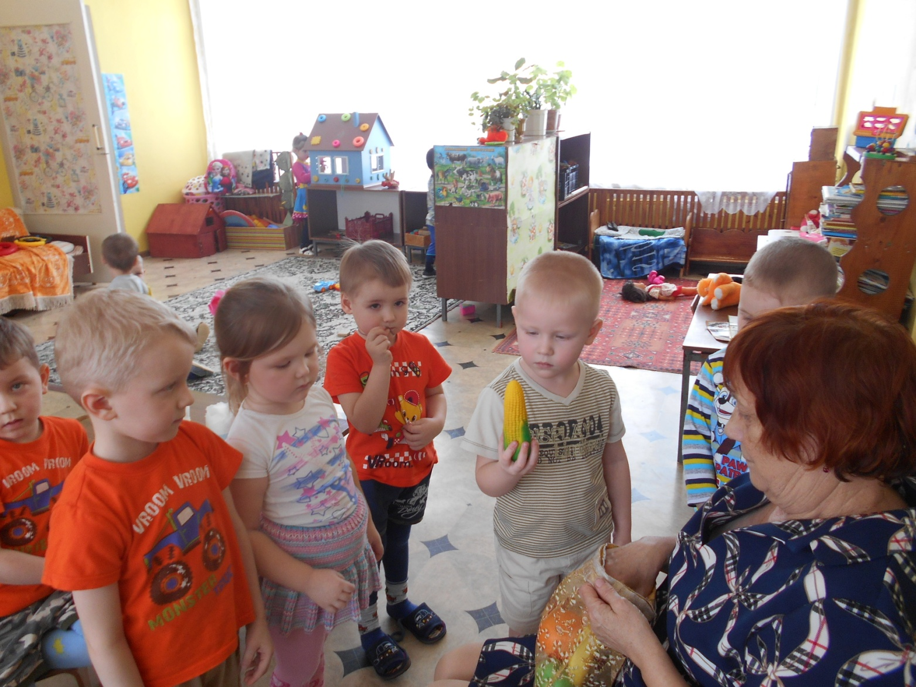
Чудесный мешочек.

Slide 8
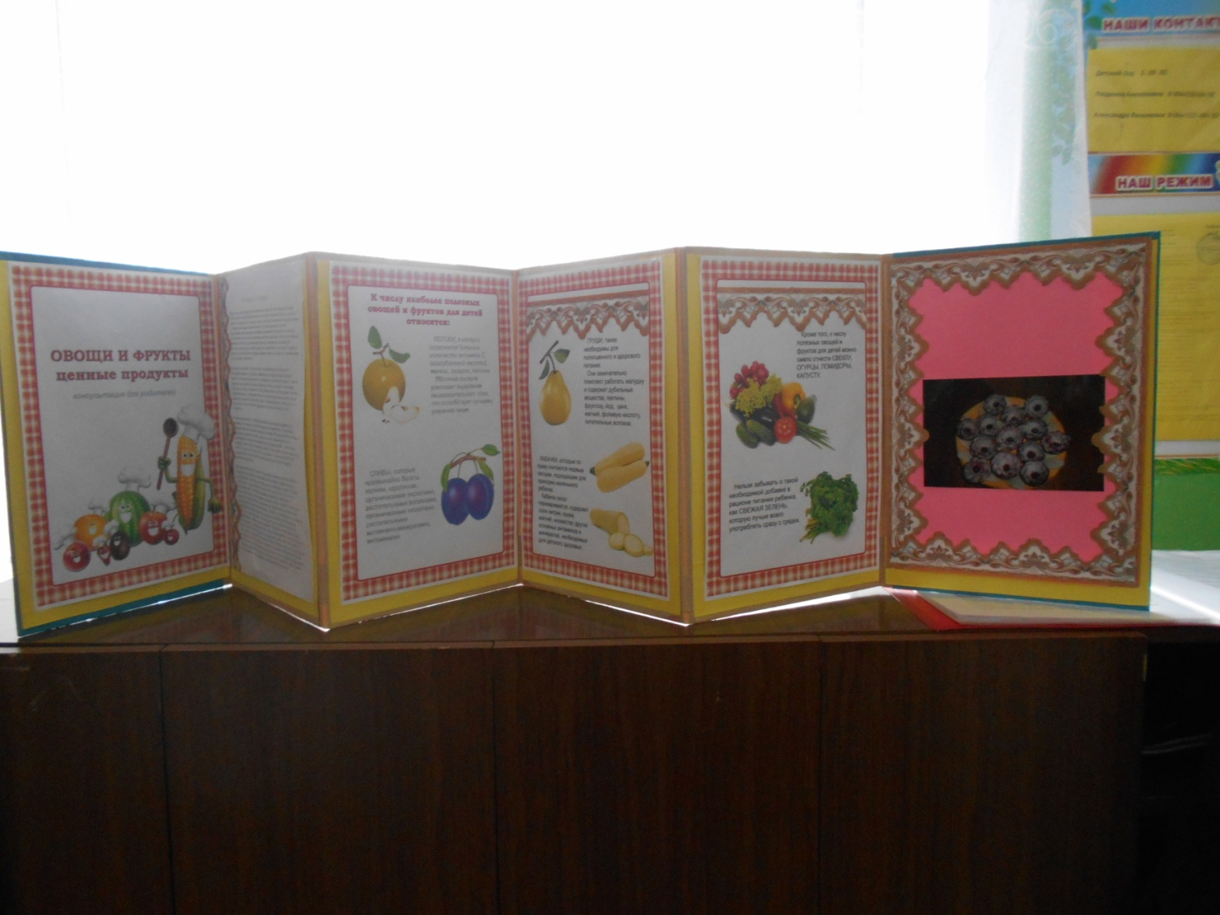
Папка – ширма.

Slide 9
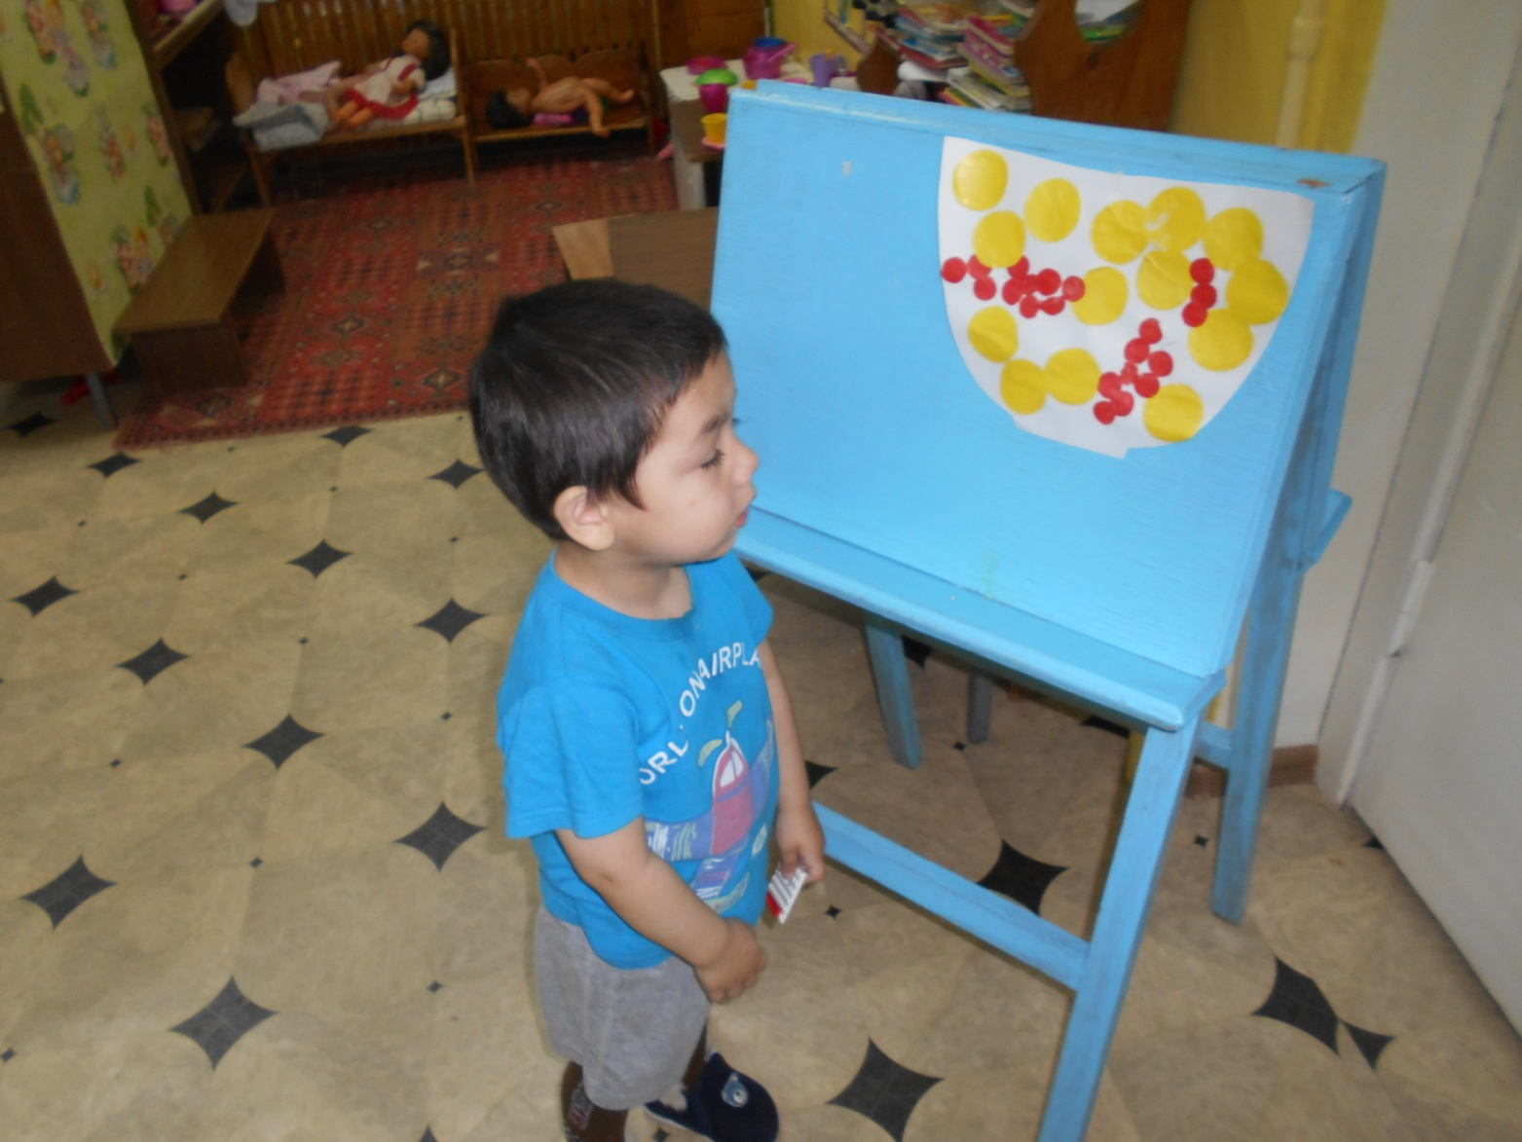
Коллективная аппликация.

Slide 10
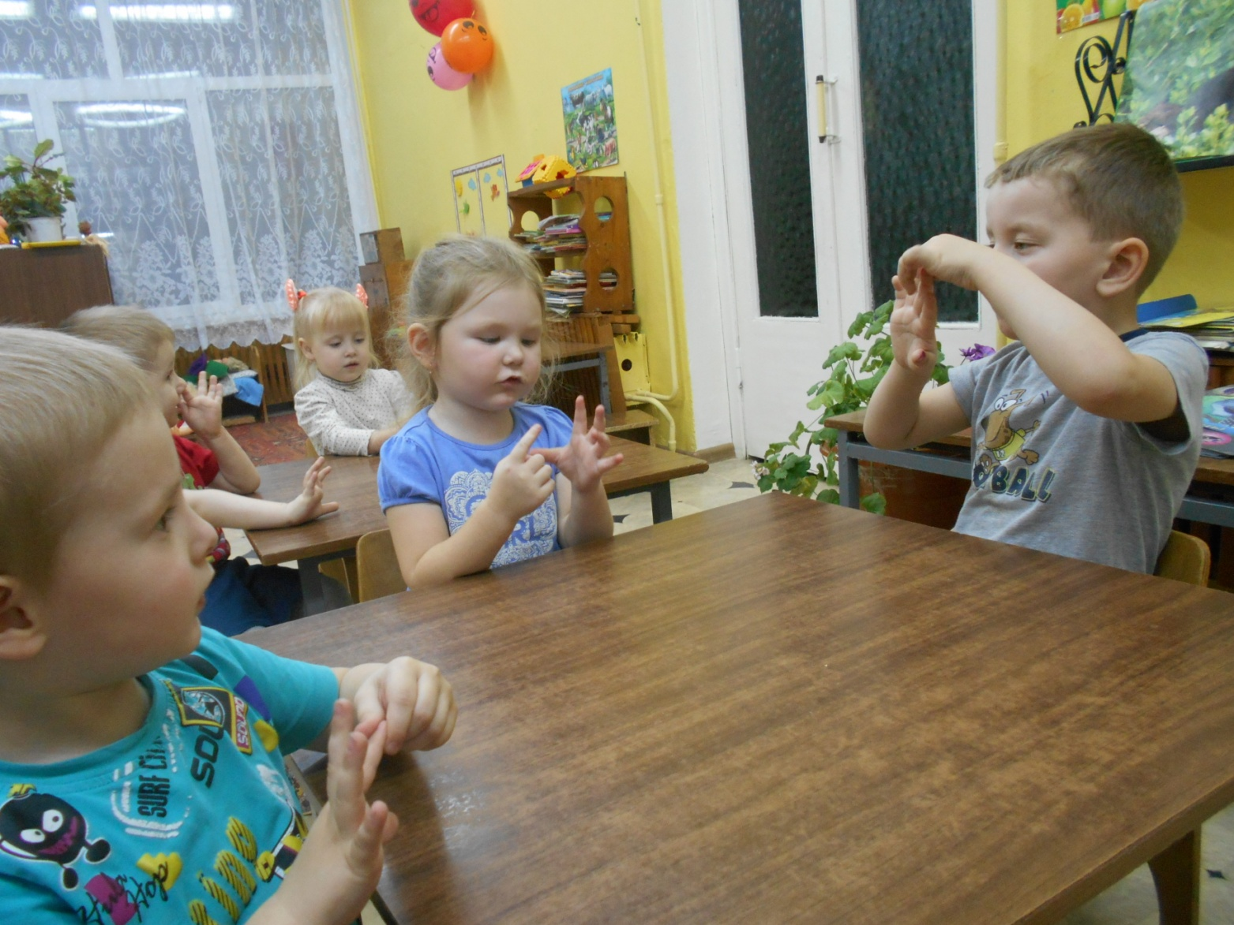
Пальчиковая гимнастика.

Slide 11
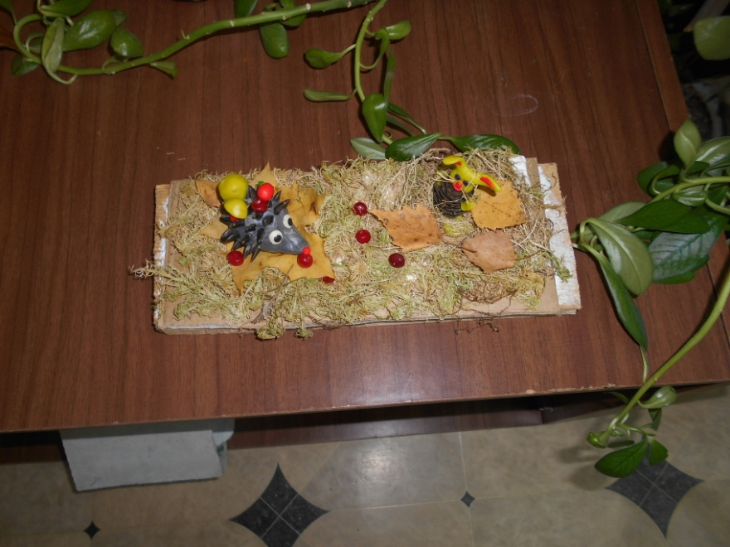
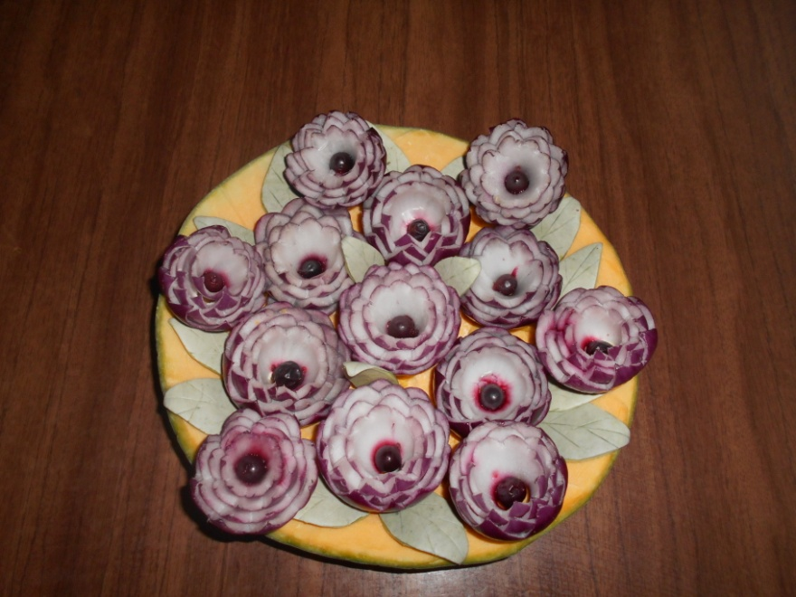
Работа с родителями.
Выставка с использованием природного материала.

Slide 12
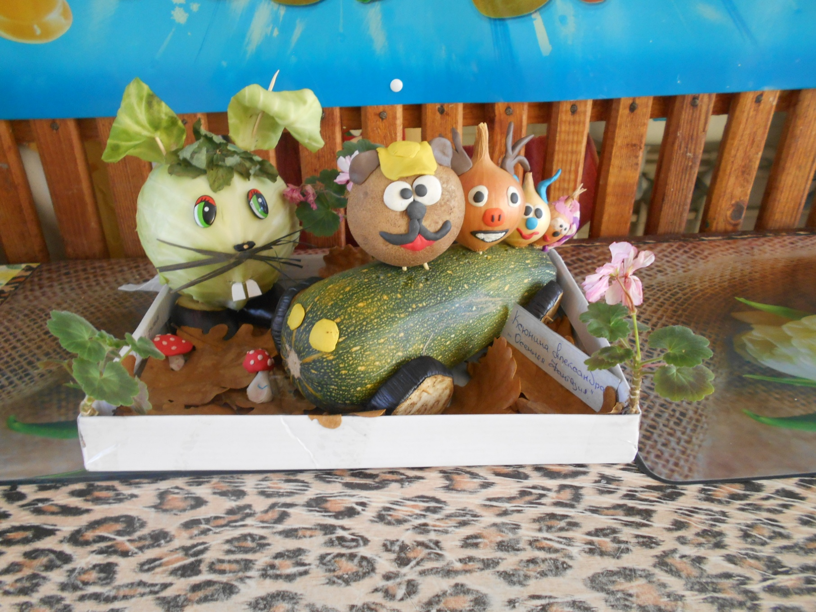

Slide 13
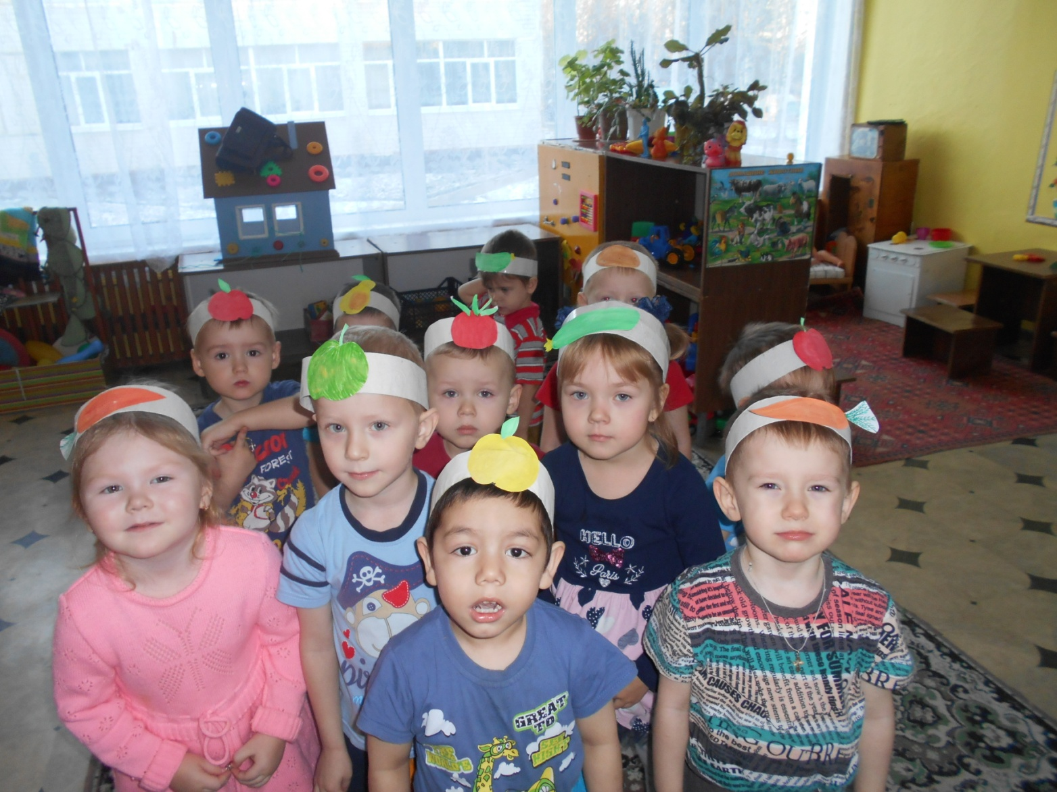
Развлечение «Овощи и фрукты, полезные продукты»

Slide 14
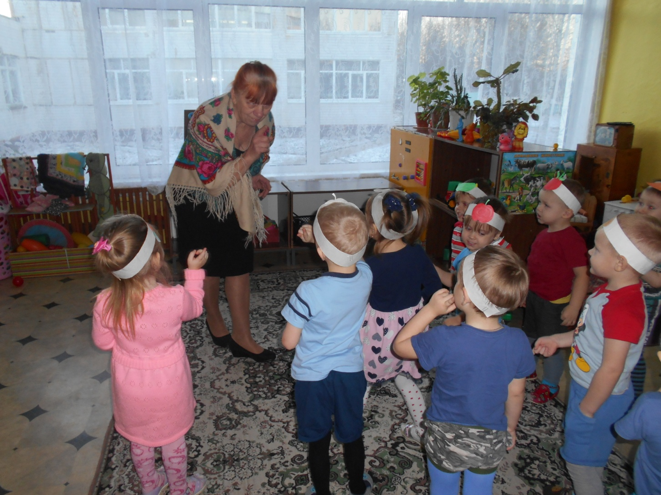

Slide 15

Спасибо за внимание!

